Slide 1



AMIGO
APRENDIZ
AUTOMÁTICO

Slide 2


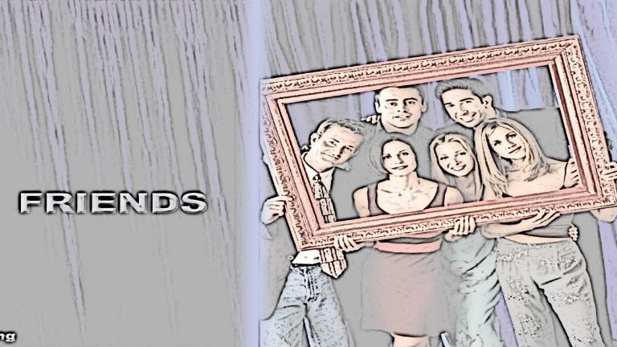
Quero ser o teu amigo. Nem demais e nem de menos.
Nem tão longe e nem tão perto.

Slide 3
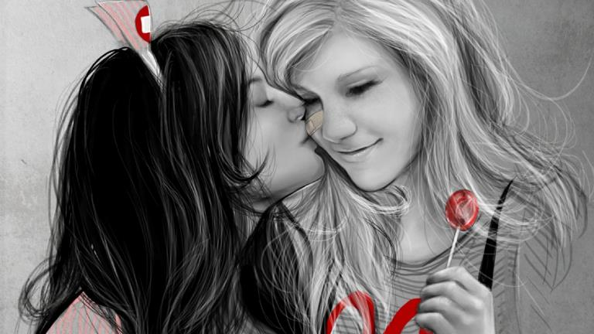

Na medida mais precisa que eu puder.
Mas amar-te sem medida e ficar na tua vida,

Slide 4

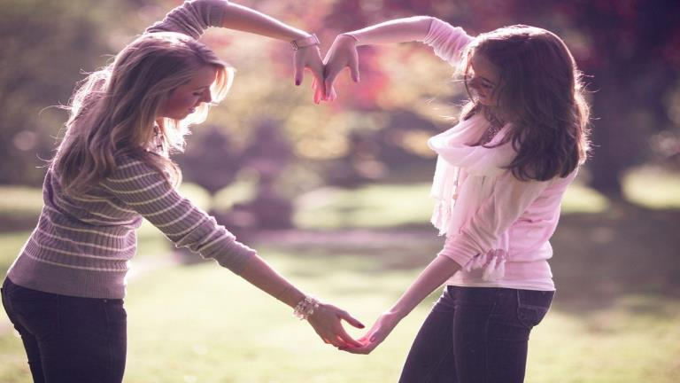
Da maneira mais discreta que eu souber.
Sem tirar-te a liberdade, sem jamais te sufocar.

Slide 5
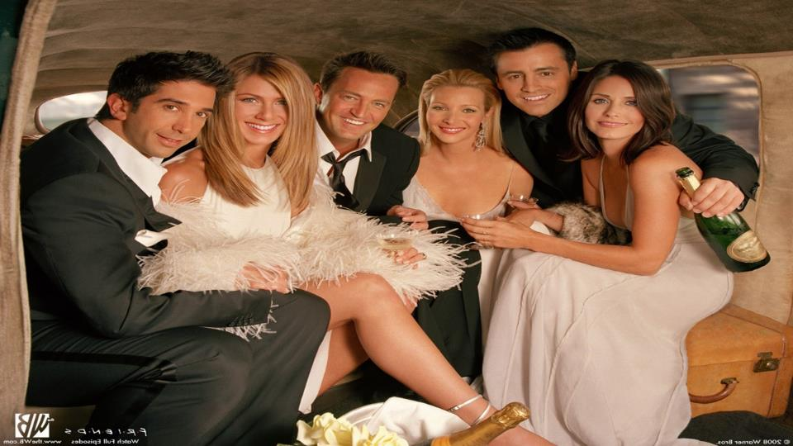
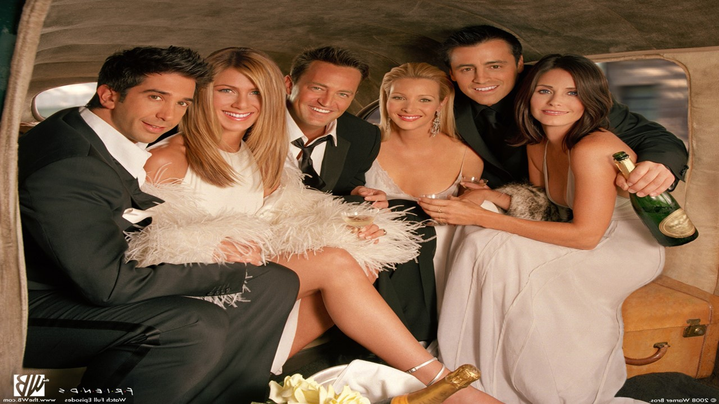
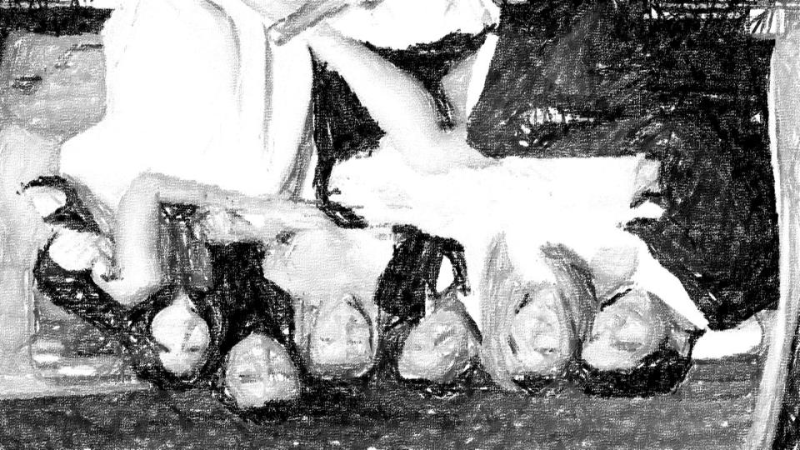
Sem forçar tua vontade.
Sem falar, quando for hora de calar.

Slide 6
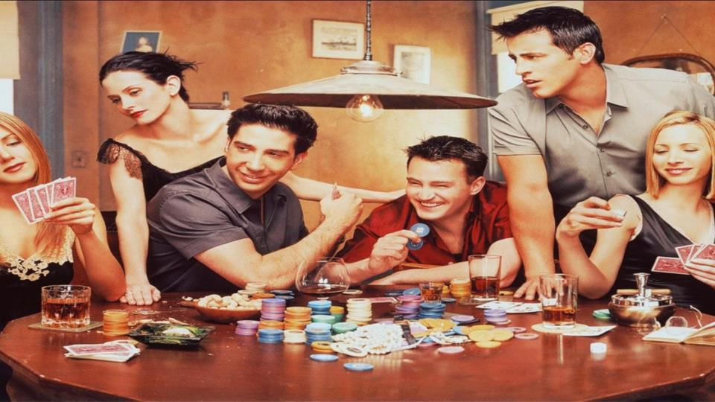

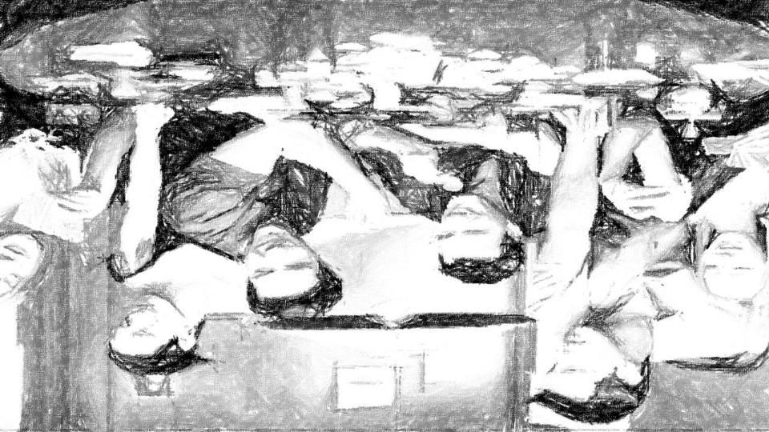
E sem calar, quando for hora de falar.
Nem ausente, nem presente por demais.

Slide 7


Simplesmente, calmamente, ser-te paz.
É bonito ser amigo, mas confesso é tão difícil aprender!

Slide 8
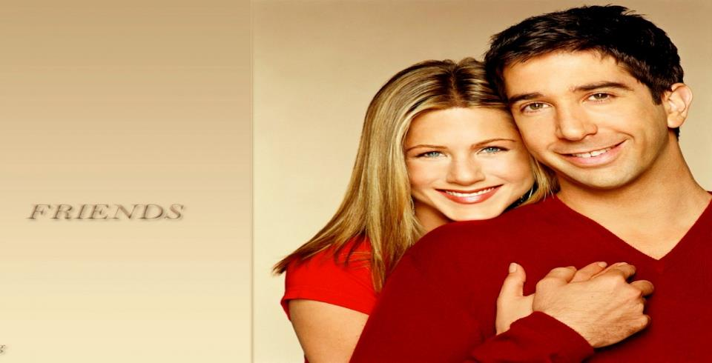

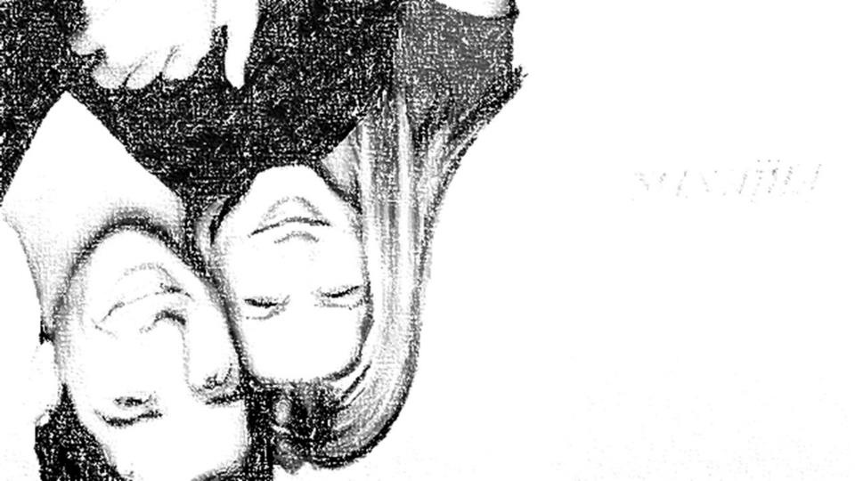
E por isso eu te suplico paciência.

Slide 9

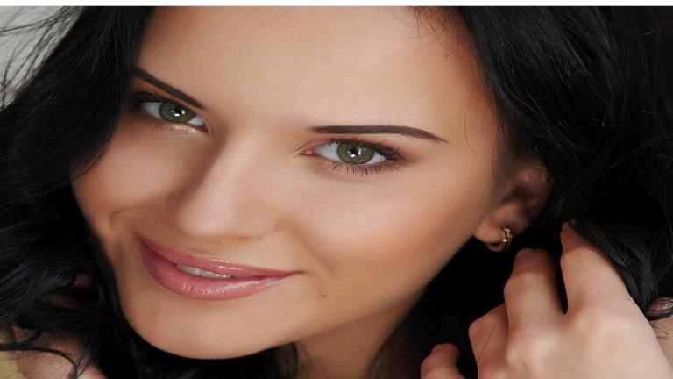
Vou encher este teu rosto de lembranças,

Slide 10


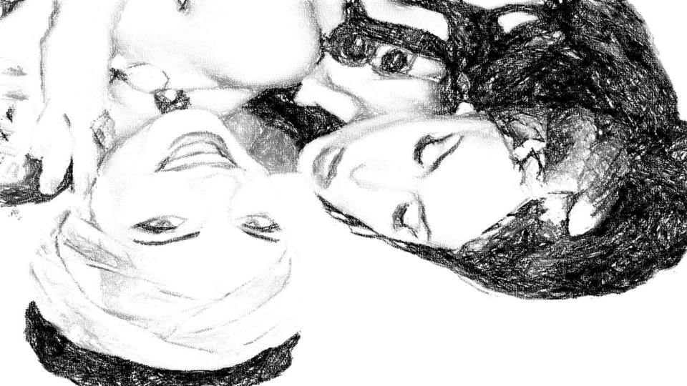
Dá-me tempo, de acertar nossas distâncias…

Slide 11
Texto: Amigo Aprendiz.
Autor: Fernando Pessoa.
Formatação: Dorotéia Gomes.
Imagens: Internet.
Divulgação: www.sergrasan.com/doroteiagomesslides
doroteiagomes06@gmail.com

